Slide 1

Sea Bid
Conectando Pescadores y Restaurantes en Puerto Rico
Xavier Rodriguez
Angel Maldonado
Andres Tosado
Ricardo Rosa

Slide 2
Introducción
Contexto del Proyecto
Pescadores en Puerto Rico tienen dificultad para vender directamente.
Restaurantes buscan pesca fresca y local.
Problema: Falta conexión directa entre ellos.
Solución: Sea Bid, plataforma web para conectar ambos.
Objetivos
Crear una plataforma fácil y accesible.
Facilitar pedidos desde restaurantes.
Apoyar economía local.

Slide 3
Distribución del Trabajo
El trabajo se dividió equitativamente según habilidades y áreas de interés:
Frontend – Angel Maldonado Desarrollo de la interfaz gráfica, diseño responsivo y experiencia de usuario (UX).
Backend– Xavier Rodriguez Implementación de la lógica del servidor, APIs y seguridad.
Base de Datos – Andres Tosado Diseño y gestión de la estructura, tablas y relaciones.
Pruebas y Documentación – Ricardo Rosa: Creación de casos de prueba, documentación técnica y apoyo en base de datos.
Cada integrante asumió roles claros para mantener un flujo eficiente y comunicación constante.

Slide 4
Desarrollo del Proyecto
Metodología: Scrum
Sprints de 2 semanas.
Reuniones semanales para seguimiento.
Adaptación continua según feedback.
Tecnologías utilizadas
Backend: Node.js, Express
Frontend: Figma
Base de datos: MySql

Slide 5
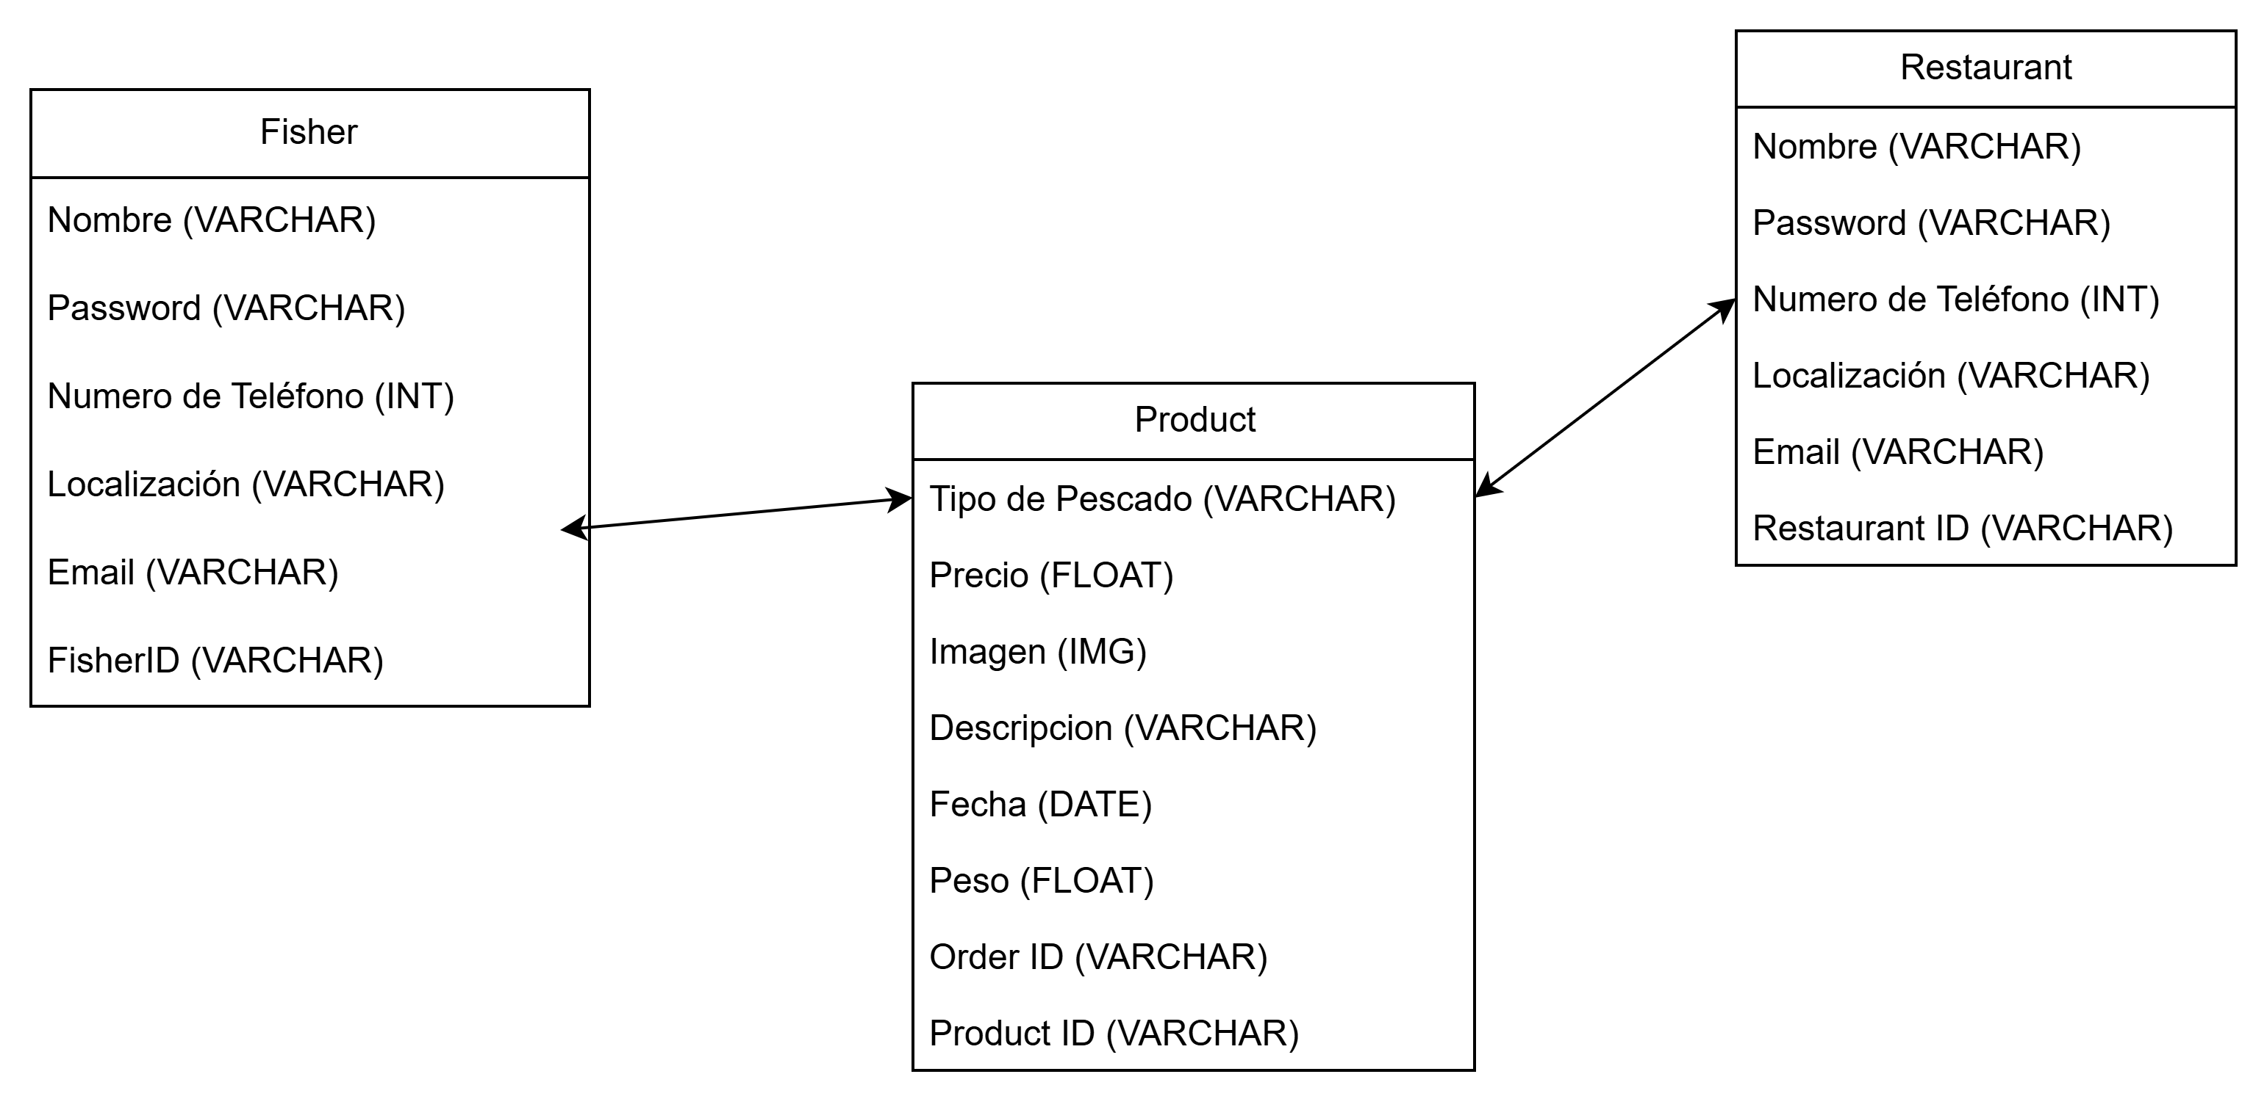
Base de Datos

Slide 6
Demostración del Producto
Funcionalidades para Pescadores
Subida de pesca disponible.
Gestión de su perfil.
Funcionalidades para Restaurantes
Navegar catálogo de pesca.
Realizar pedidos en línea.
Beneficios clave
Plataforma intuitiva.
Conexión directa sin intermediarios.
Incremento de ingresos para pescadores.
Pesca fresca para restaurantes.

Slide 7
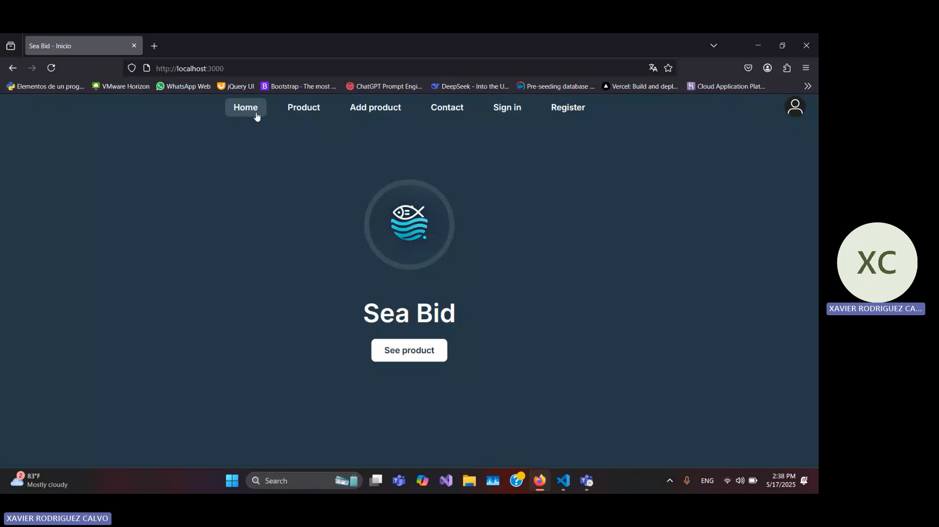

Slide 8
Reflexión del Trabajo
Desafíos y cómo los superamos Tuvimos que organizarnos para encontrar tiempo y reunirnos, aprender nuevas tecnologías y solucionar problemas como hacer que la aplicación funcione bien.
Relación con temas de clase Durante el proyecto pudimos poner en práctica lo aprendido en clase, como trabajar en equipo, usar buenas formas de organizar el código, y planificar bien cada etapa.

Slide 9
Conclusión y Futuro
Logros
Plataforma que conecta pescadores y restaurantes.
Apoyo a la economía local.
Próximos pasos
Implementar sistema de pagos.
Seguimiento en tiempo real de pedidos.
Expansión a otros mercados.

